Slide 1


6–8 апреля 2022
Челябинск

Slide 2

ВИРТУАЛЬНАЯ ВЫСТАВКА
«Социально-гуманитарное пространство в эпоху глобализации и цифровизации»
Модератор – Валентина Романовна Лукина
заведующий библиотекой Южно-Уральского института искусств
им. П.И. Чайковского

Slide 3

Шаповалова, Г. П. «Цифровая культура» в концепции глобального информационного общества: теоретико-правовой аспект : монография / Г. П. Шаповалова. — Владивосток : ВГУЭС, 2020. — 176 с. — ISBN 978-5-9736-0588-9. — Текст : электронный // Лань : электронно-библиотечная система. — URL: https://e.lanbook.com/book/170250
(дата обращения: 04.03.2022). — Режим доступа: для авториз. пользователей.
В условиях глобального информационного общества рассмотрены проблемы совершенствования механизмов законодательного регулирования «цифровой культуры», унификации правовых дефиниций, а также методы и средства сохранения, организации доступа и обеспечения безопасности «цифрового наследия» на российском и общемировом уровнях, при этом учитывается огромная роль информационных технологий, телекоммуникационных сетей, в том числе сети Интернет и др. Особо акцентирована значимость международных правовых актов ЮНЕСКО как основы для системы российского права в сфере «цифровой культуры». Предназначена для студентов, аспирантов и преподавателей вузов, может быть полезна научным и практическим работникам в сфере юриспруденции, культурологии, информационных технологий, а также всем, кто интересуется проблемами современной «цифровой культуры» виртуальной реальности.

Slide 4
Исторические трансформации культуры: концепты, смыслы, практики : материалы Международной научной конференции(XVI Колосницынские чтения), Екатеринбург, 19–20 ноября 2021 г. / Уральский государственный педагогический университет ; под редакцией Н. Б. Кирилловой,И. Я. Мурзиной. – Электрон. дан. – Екатеринбург : [б. и.], 2021. – 476с. - 1 CD-ROM. – Текст : электронный.
ISBN 978-5-7186-1875-4
Сборник статей включает материалы Международной научной конференции(XVI Колосницынских чтений), которая состоялась 19–20 ноября 2021 г. на базе Уральского гуманитарного института УрФУ им. Б. Н. Ельцина и охватила большой круг научных проблем: исторических, культурологических, философских, педагогических, социологических. В сборник вошли доклады, прозвучавшие на пленарном заседании конференции, а также выступления участников 6-ти секций.
Представленные статьи носят как теоретический, так и практико-ориентированный характер.

Slide 5

Сологубова, Г. С. Составляющие цифровой трансформации : монография / Г. С. Сологубова. — Москва : Издательство Юрайт, 2022. — 147 с. — (Актуальные монографии). — ISBN 978-5-534-11335-8. — Текст : электронный // Образовательная платформа Юрайт [сайт]. — URL: https://urait.ru/bcode/494769 (дата обращения: 03.03.2022).
В монографии подняты актуальные проблемы развития экономики, спровоцированные цифровыми технологиями. В частности, рассмотрены противоречия, возникающие в оценке продуктивности информационного ресурса, ожидания от «аналоговых дополнений» в экономике РФ, институциональное значение организационной формы по типу «экосистема», роль «революции переквалификаций» в формировании социального капитала, смыслы, запускающие современные социальные конструкты, способные разрушить старые ценности.

Slide 6
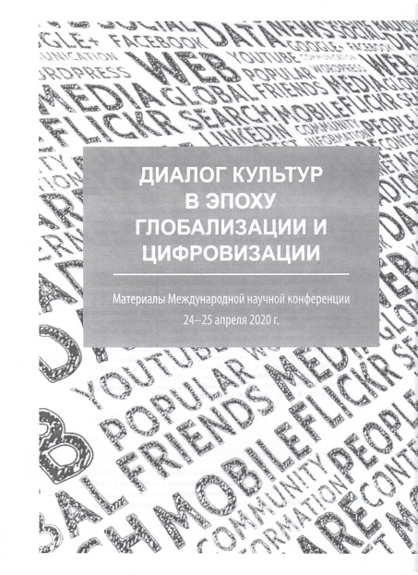
Диалог культур в эпоху глобализации и цифровизации :материалы Международной научной конференции,24–25 апреля 2020 г. / под ред. Н. Б. Кирилловой, И. Я. Мурзиной. – Екатеринбург: Изд-во Урал. ун-та, 2020. – 80 с. – 50 экз. –ISBN 978-5-7996-3000-3. – Текст: непосредственный.
Материалы Международной научной конференции «Диалог
культур в эпоху глобализации и цифровизации» отражают различные концептуальные подходы исследователей к социокультурным и
философским проблемам современной эпохи, вопросам образования
и творчества, государственной культурной политики в контексте тех
процессов, которые происходят в глобализованном мире на рубеже
XX–XXI вв., ставших итогом цифровой революции.
Сборник включает четыре основных раздела: «Социокультурные
проблемы и культурная политика государства в эпоху глобализации»;
«Проблемы сохранения и репрезентации культурного наследия разных народов. Взаимодействие культур»; «Интернет как пространство
диалога и полилога культур. Новые медиатехнологии»; «Образование и творчество в эпоху цифровой революции».

Slide 7

Использование деятельностного подхода в проектах цифровой трансформации в образовании : учебное пособие для вузов / Л. О. Смирнова [и др.] ; под редакцией Л. О. Смирновой. — Москва : Издательство Юрайт, 2022. — 170 с. — (Высшее образование). — ISBN 978-5-534-15409-2. — Текст : электронный // Образовательная платформа Юрайт [сайт]. — URL: https://urait.ru/bcode/499062 (дата обращения: 03.03.2022).
Учебное пособие предлагает читателю анализ пяти проектов цифровой трансформации с помощью деятельностного подхода, опирающегося на социальные теории обучения. Представленная теория деятельности помогает моделировать процессы изменений в образовательных организациях. Выбор подходящих решений для цифровой трансформации часто компромиссный, поскольку в цифровой трансформации образования нет алгоритмов понятного и однозначного выбора, здесь скорее работают эвристики, где ситуация выбора — это поиск компромисса и аргументация его достижения. Используя данный подход, разработчики проектов цифровизации получают инструмент, чтобы визуально и комплексно представить трансформируемую деятельность, что помогает искать и находить подходящие решения для конкретной образовательной организации. Пособие будет полезно студентам и практикам, вовлеченным в проекты цифровой трансформации в образовании, а также исследователям как пример научного обоснования практической деятельности и широкому кругу читателей, интересующихся вопросами цифровой трансформации в образовании.

Slide 8

Малиатаки, В.В. К вопросу об эволюции и перспективах развития информационной образовательной среды/ В.В. Малиатаки. - Текст: непосредственный// Мир науки, культуры, образования: международный научный журнал.- 2014.-№2.-С.111-112.
В работе описано развитие информационной образовательной среды во взаимосвязи с историческим процессом становления информатизации образования, выделены направления перспективного развития информационной образовательной среды.

Slide 9
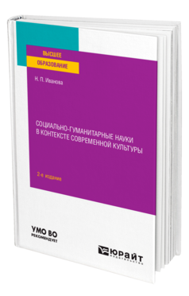
Иванова, Н. П. Социально-гуманитарные науки в контексте современной культуры : учебное пособие для вузов / Н. П. Иванова. — 2-е изд., перераб. и доп. — Москва : Издательство Юрайт, 2022. — 165 с. — (Высшее образование). — ISBN 978-5-534-12824-6. — Текст : электронный // Образовательная платформа Юрайт [сайт]. — URL: https://urait.ru/bcode/496465 (дата обращения: 03.03.2022).
Учебное пособие содержит материалы, необходимые для усвоения учебной дисциплины «Социально-гуманитарные науки в контексте современной культуры». В ходе повальной цифровизации современной цивилизации роль социально-гуманитарных наук неуклонно возрастает. Благодаря данному учебному пособию студенты вузов смогут понимать разницу между естественными и социально-гуманитарными науками, особенности их объектно-предметной области и методологических подходов, важность и особенности таких философских категорий как жизнь, вера, знание, время и пространство и др. Соответствует актуальным требованиям Федерального государственного образовательного стандарта высшего образования. Для студентов высших учебных заведений.

Slide 10

Ахьямова, И. А. Аналитика культурных индустрий: до и после [пандемии] : монография / И. А. Ахьямова. — Екатеринбург : ЕАСИ, 2020. — 238 с. — ISBN 978-5-904440-64-0. — Текст : электронный // Лань : электронно-библиотечная система. — URL: https://e.lanbook.com/book/183979
(дата обращения: 04.03.2022). — Режим доступа: для авториз. пользователей.
Коллективная монография написана в переломный момент XXI века, когда все сферы общества оказались затронуты борьбой с опасной вирусной инфекцией, а культурные индустрии вынуждены стремительно осваивать новые формы коммуникации с целевыми аудиториями. В монографии рассматривается связь культурных индустрий с политикой и экономикой; анализируется влияние науки и культурных медиа на развитие культурных индустрий в условиях цифровизации; изучаются музейные и галерейные практики как передовой сектор «экономики эмоций», сочетающий силу культурного наследия с экспериментами в области современного искусства. Это научное издание, тяготеющее к области прикладной культурологии, написано понятным языком и адресовано исследователям сферы культуры; работникам культурных индустрий, занятых в управлении и продвижении культурных проектов; магистрантам и аспирантам профильных вузов.

Slide 11
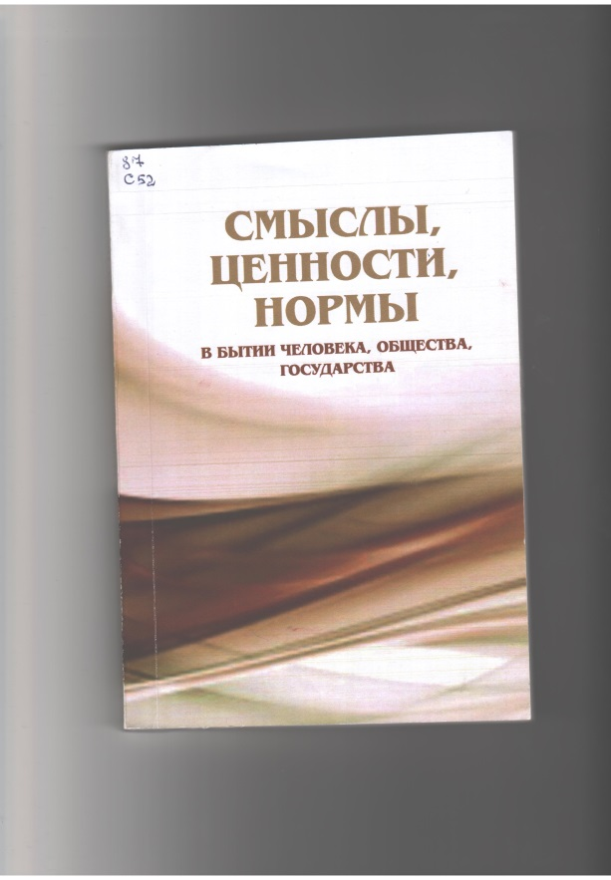
Товмасян, Н. Т. Проблемы развития виртуальной публичной сферы/ Н.Т. Товмасян, В.В. Мархинин. - Текст : непосредственный// Смыслы, ценности, нормы в бытии человека, общества, государства: сборник статей: международная научно-практическая конференция. Южно-Уральский государственный институт искусств имени П.И. Чайковского/ науч. редактор Е.А. Куштым.- Полиграф-Мастер,2016.- С.278-282.
В работе рассматриваются вопросы развития «публичной сферы», конструирования его теоретического образа, перспективы развития в эпоху активного распространения Интернет-технологий, а также угроз, подстерегающих «публичную сферу» на этом пути. Итогом дискуссии относительно будущего «публичной сферы», стало понимание того, что пространство рациональных и справедливых дискуссий, нуждается в поиске новых форм воплощения, при этом логично и вполне возможно воплотить его в жизнь в рамках Интернет.

Slide 12
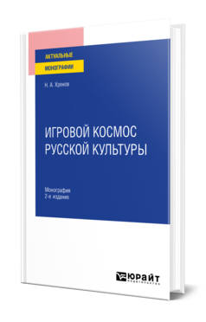
Хренов, Н. А. Игровой космос русской культуры : монография / Н. А. Хренов. — 2-е изд., испр. и доп. — Москва : Издательство Юрайт, 2022. — 576 с. — (Актуальные монографии). — ISBN 978-5-534-13417-9. — Текст : электронный // Образовательная платформа Юрайт [сайт]. — URL: https://urait.ru/bcode/497526 (дата обращения: 03.03.2022).
Монография Н. А. Хренова «Игровой космос русской культуры» посвящена игровой стихии в истории отечественной культуры. Предмет исследования автора — соотношение игры, досуга, мифа и утопии в период угасания традиционной культуры, а также на последующих этапах истории России. Распад средневекового культурного канона с его жестким противопоставлением повседневного и праздничного времени, сакральными и мифологическими архетипами имел своим следствием высвобождение игрового инстинкта, а затем его рас творения в повседневной и досуговой стихии. В книге прослеживается, как на этой социально-психологической основе возникает и развивается дворянская субкультура. Культивирование игры и досуга предвосхитило массовые процессы, характерные в более позднее время для городской субкультуры, позволяет смоделировать ситуацию, характерную для культуры конца ХХ века. Книга представляет интерес для искусствоведов, культурологов, социологов, а также для широкого круга читателей

Slide 13
·Культура и искусство в современном мире

Slide 14

Городнова, А. А. Развитие информационного общества : учебник и практикум для вузов / А. А. Городнова. — Москва : Издательство Юрайт, 2022. — 243 с. — (Высшее образование). — ISBN 978-5-9916-9437-7. — Текст : электронный // Образовательная платформа Юрайт [сайт]. — URL: https://urait.ru/bcode/490200 (дата обращения: 03.03.2022).
Книга знакомит читателей с концепциями и моделями информационного общества, историей развития информационного общества в России, тенденциями его формирования в субъектах нашего государства. Рассматриваются значение и структура информации и знаний в управлении и образовании. Отдельная глава посвящена феномену информационной культуры. Учебник станет настольной книгой для каждого гуманитария, осознающего важность информационного измерения в социальных и гуманитарных науках.

Slide 15

Кругликов, В. Н. Интерактивные образовательные технологии : учебник и практикум для вузов / В. Н. Кругликов, М. В. Оленникова. — 3-е изд., испр. и доп. — Москва : Издательство Юрайт, 2022. — 355 с. — (Высшее образование). — ISBN 978-5-534-15331-6. — Текст : электронный // Образовательная платформа Юрайт [сайт]. — URL: https://urait.ru/bcode/488475 (дата обращения: 03.03.2022).
Сегодня становится очевидным, что процесс обучения должен быть направлен на развитие личности, что само обучение заключается в целенаправленной, активной деятельности ученика по освоению учебного материала, выработке навыков и умений. На первый план выдвигаются отказ от авторитарных методов воздействия и принуждения, диалогические методы общения, совместный поиск истины, развитие через создание условий и предоставление возможностей. В курсе дано описание различных теорий активного обучения, разработанных и используемых форм, а также общих для различных теорий активного обучения форм и методов, применяющихся в системе профессионального образования. Представленные материалы могут с успехом использоваться в целях активизации познавательной деятельности обучающихся на всех уровнях общего и профессионального образования. Соответствует актуальным требованиям Федерального государственного образовательного стандарта высшего образования. Для студентов высших учебных заведений, обучающихся по гуманитарным направлениям, аспирантов и преподавателей, а также всех интересующихся.

Slide 16

Коленько, С. Г. Менеджмент в социально-культурной сфере : учебник и практикум для среднего профессионального образования / С. Г. Коленько. — Москва : Издательство Юрайт, 2022. — 370 с. — (Профессиональное образование). — ISBN 978-5-534-01181-4. — Текст : электронный // Образовательная платформа Юрайт [сайт]. — URL: https://urait.ru/bcode/490223 (дата обращения: 02.03.2022).
Отвечая на вызовы времени, преодолевая испытания так называемой глобализации, организации культуры и искусства постепенно вырабатывают адекватные способы управления. Опыт постсоветского развития отечественных учреждений культуры наглядно показывает, что вопросы менеджмента могут успешно решаться только с позиций целостного подхода к культурной среде города, поселения, региона. Предлагаемый учебник и практикум ставит задачу не столько дать готовые знания, сколько научить добывать их из окружающей реальности, тем более что существенным свойством этой реальности является все возрастающая динамичность и непредсказуемость.

Slide 17

Бартош, А. А. Стратегическая культура : учебник для вузов / А. А. Бартош. — Москва : Издательство Юрайт, 2022. — 302 с. — (Высшее образование). — ISBN 978-5-534-13704-0. — Текст : электронный // Образовательная платформа Юрайт [сайт]. — URL: https://urait.ru/bcode/496591 (дата обращения: 03.03.2022).
В книге отражены влияние на трансформацию СК радикальных изменений системы обеспечения международной безопасности и отношений между государствами после окончания холодной войны, взглядов на использование военной силы в связи с появлением новых видов конфликтов XXI в. — гибридной войны и цветной революции, развития технологий «управляемого хаоса», новых рисков и угроз современности. Разработана матрица стратегической культуры как инструмент военно-политического анализа, даны рекомендации по ее использованию при стратегическом прогнозировании и планировании внешней политики. Проведен сопоставительный анализ СК России, США, Китая, а также НАТО и ЕС. Предложены вопросы для работы в форме очного и дистанционного обучения. Соответствует актуальным требованиям Федерального государственного образовательного стандарта высшего образования. Для студентов, магистров и аспирантов. Книга может представлять также интерес для работников федеральных органов, исследовательских и общественных организаций, специалистов, занимающихся вопросами обеспечения международной и национальной безопасности, разработки внешней и оборонной политики, военного строительства.

Slide 18
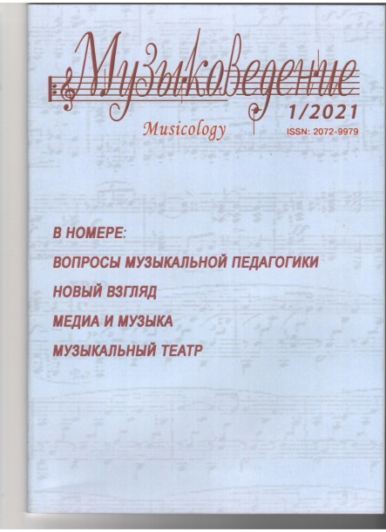
Будагян,Р.Р. Цифровые технологии в музыкальном искусстве/Р.Р. Будагян.- Текст: непосредственный// Музыковедение. -2021.- №1. – С.32-40.
В статье обобщены результаты исследования взаимовлияния цифровых технологий и академического музыкально-инструментального и вокального искусства. Выявлено, что использование цифровых технологий в музыкальном искусстве влияет на процесс возникновения у зрителя интереса к личностному управлению происходящим на сцене, сопричастности, максимально возможному его погружению в шоу, спектакли, мультимедийные проекты, что воздействует на психологию, а также на особенности восприятия. Доказано, что использование цифровых технологий в творчестве музыкантов, режиссеров, дизайнеров способствует развитию творческо-коммуникативного начала музыкального искусства; выведению искусства XXI века на качественно новый уровень; обогащению художественного мышления и творческого потенциала музыкантов, слушателей, зрителей и др.; повышению мобильности и инновационности современного музыкального искусства, что выражается как в расширении визуальных и исполнительских аспектов концертных выступлений, так и в увеличении вовлеченности слушательской и зрительской аудитории в транслируемый процесс...

Slide 19

Таратухина, Ю. В. Межкультурная коммуникация. Семиотический подход : учебник и практикум для вузов / Ю. В. Таратухина, Л. А. Цыганова. — Москва : Издательство Юрайт, 2022. — 199 с. — (Высшее образование). — ISBN 978-5-534-08259-3. — Текст : электронный // Образовательная платформа Юрайт [сайт]. — URL: https://urait.ru/bcode/494375 (дата обращения: 03.03.2022).
Учебник и практикум посвящен актуальной и значимой для современного этапа развития науки и востребованной в современном обществе проблематике межкультурных коммуникаций. В издании рассматривается проблема межкультурных коммуникаций, при этом авторы системно и комплексно предоставили описание процессов межкультурного общения посредством семиотического подхода. Каждая глава учебника сопровождается вопросами и заданиями, а также списком литературы.

Slide 20

Ефанов, А. А. Социология медиакультуры и медиаобразования : учебное пособие для вузов / А. А. Ефанов. — 2-е изд., испр. и доп. — Москва : Издательство Юрайт, 2022. — 124 с. — (Высшее образование). — ISBN 978-5-534-12432-3. — Текст : электронный // Образовательная платформа Юрайт [сайт]. — URL: https://urait.ru/bcode/496166 (дата обращения: 03.03.2022).
Учебное пособие включает в себя лекционный материал, планы практических занятий и методические рекомендации по их проведению, тематику докладов и рефератов, списки рекомендуемой литературы к каждой теме, глоссарий и вопросы для подготовки к промежуточной аттестации, что позволяет сформировать целостное представление о такой сравнительно новой научной и учебной дисциплине, как «Социология медиакультуры и медиаобразования». Соответствует актуальным требованиям Федерального государственного образовательного стандарта высшего образования. Для преподавателей вузов и магистрантов направления подготовки «Педагогическое образование», профиль «Медиаобразование» (и смежных направлений).

Slide 21
Ласкина, А.С. Ценности и антиценности медиакультуры /А.С. Ласкина. – Текст : непосредственный // Смыслы, ценности, нормы в бытии человека, общества, государства: сборник статей: международная научно-практическая конференция. Южно-Уральский государственный институт искусств имени П.И. Чайковского. / науч. редактор Е.А. Куштым.- Полиграф-Мастер,2016.- С.108-110.
Данная статья посвящена рассмотрению противоречивости феномена медиакультуры, её двойственной природы, формируемых в процессе её воздействия ценностей и антиценностей.

Slide 22
Титова, С.С. Характеристика мультимедиа-продуктов, используемых в музыкально-образовательном процессе /С.С. Титова. – Текст : непосредственный// Смыслы, ценности, нормы в бытии человека, общества, государства: сборник статей: международная научно-практическая конференция. Южно-Уральский государственный институт искусств имени П.И. Чайковского / науч. редактор Е.А. Куштым. - Полиграф-Мастер,2016.-С.268-278.
В статье дан обзор действующих регламентирующих документов по внедрению мультимедиа технологий в образовательный процесс в Российской Федерации, рассмотрены виды мультимедиа технологий в музыкально-образовательном процессе с увязкой по функциям преподавателя и обучающихся. Материалы статьи представляют интерес для педагогических работников образовательных учреждений, ведущих практическую педагогическую деятельность с использованием мультимедиа-технологи

Slide 23

Мир культуры: искусство, наука, образование : сборник научных статей /сост. А.С. Макурина. – Вып. 8. – Челябинск : ЮУрГИИ им. П.И. Чайковского,
2019. – 332 с.-ISBN 978-5-94934-090-5- Текст: непосредственный.
В сборнике представлены научные статьи и творческие работы, посвященные осмыслению актуальных вопросов в области искусства, науки, образования, и культуры. Сборник адресован обучающимся и преподавателям образовательных учреждений творческой направленности, всем тем, кто интересуется проблемами искусства и культуры.

Slide 24

Безгинова, И.В. Стратегия культуры и стратегия музыкального образования / И.В. Безгинова. – Текст : непосредственный // Музыкальное образование Челябинской области в свете новых тенденций социокультурного развития России. - Челябинск. - С.6 -7.
Сборник содержит: музыкальное образование в контексте современной культуры; стратегия культуры стратегия музыкального образования: современные проблемы; факторы конкурентоспособности специалиста-музыканта в современном социуме и другие статьи.

Slide 25
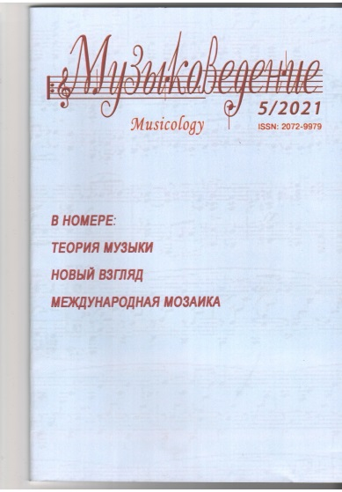
Витюк, А.А. Музыкальная коллаборация как неотъемлемая часть современного музицирования /А.А. Витюк. – Текст : непосредственный // Музыковедение. - 2021. - №5. – С.36-39
Настоящая статья посвящена исполнению музыкальных коллабораций в контексте современного музицирования. Исследуются особенности контента созданного своими силами и направленного на продвижение креативного медиапродукта. Ключевым аспектом выступают процессы взаимодействия авторов совместных музыкальных коллабораций, с одной стороны, и слушателей - с другой. Подчёркивается уровень профессиональных компетенций, позволяющий реализовывать самые сложные исполнительские и технические решения, привлекая к просмотру новых подписчиков. Естественным проводником коммуникации между участниками творческого коллектива и социумом служит всемирная сеть интернет, осуществляющая интерактивность при помощи комплексных мультимедийных источников информации. Ведущая роль отводится видеохостингу YouTube, аккумулирующему большинство музыкальных коллабораций.

Slide 26
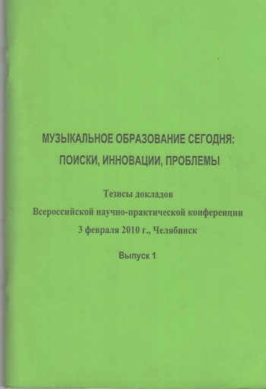
Долгунова, А.Ш. Новые информационные технологии в музыкальном образовании / А.Ш. Долгунова. – Текст : непосредственный // Музыкальное образование сегодня: поиски, инновации, проблемы. – Челябинск: ЧГИМ им. П.И. Чайковского, 2010. – С. 7-9.

Slide 27
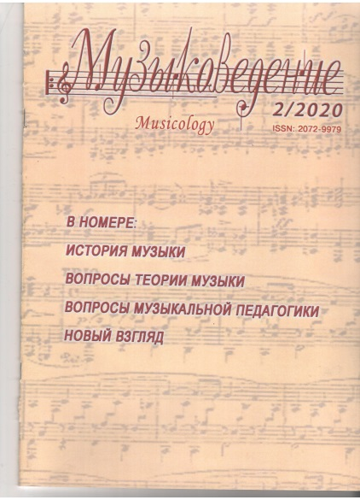
Бакши, Л. С. Арт-проект в образовании современного музыканта / Л. С. Бакши. – Текст : непосредственный// Музыковедение.- 2020. - №2.- С.37.
Арт-проект - одна из необходимых практических форм в образовании современного музыканта. В существующих ФГОСах ее нет. Однако в период смены культурных парадигм, когда самостоятельное развитие отдельных искусств и жанров уступает место разного рода сценическим микстам, необходимо подготовить музыканта к реальной художественной практике. Работа над арт-проектом помогает понять основы коллективного творчества, создать сценическую композицию, написать и произнести текст со сцены, отобрать музыкальные произведения, необходимые для раскрытия темы. Музыканты в арт-проекте существуют на сцене на равных с артистами, становятся реальными сценическими персонажами.

Slide 28

Гендина, Н. И. Информационная культура личности в 2 ч. Часть 2 : учебное пособие для вузов / Н. И. Гендина, Е. В. Косолапова, Л. Н. Рябцева ; под научной редакцией Н. И. Гендиной. — 2-е изд. — Москва : Издательство Юрайт, 2022. — 308 с. — (Высшее образование). — ISBN 978-5-534-14419-2. — Текст : электронный // Образовательная платформа Юрайт [сайт]. — URL: https://urait.ru/bcode/497004 (дата обращения: 03.03.2022).
Проект «Университеты России» позволит высшим учебным заведениям нашей страны использовать в образовательном процессе издания (в том числе учебники и учебные пособия) по различным дисциплинам, подготовленные преподавателями лучших университетов России и впервые опубликованные в издательствах вузов.. Учебное пособие направлено на развитие критического мышления при работе с информацией в условиях традиционной и электронной информационной среды. Во второй части пособия характеризуются особенности аналитико-синтетической переработки источников информации в условиях интернет-среды; рассматривается технология подготовки и оформления результатов студенческой исследовательской работы; раскрывается специфика подготовки и оформления результатов профессиональной деятельности работников культуры; особое внимание уделяется характеристике медиатекстов, веб-текстов и веб-сайтов как объектам аналитико-синтетической переработки информации и критического анализа.

Slide 29

Физическая культура с применением электронного обучения и дистанционных образовательных технологий : учебно-методическое пособие / составитель Д. В. Викторов. — Челябинск : ЮУрГИИ, 2021. — 45 с. — Текст : электронный // Лань : электронно-библиотечная система. — URL: https://e.lanbook.com/book/201140
(дата обращения: 04.03.2022). — Режим доступа: для авториз. пользователей.
В методическом пособии изложены методы исследования и оценки физического развития, изучения физического и функционального состояния организма, доступные в условиях дистанционного обучения; указано профилактическое воздействие физических упражнений; даны рекомендации по самоконтролю за состоянием организма в процессе занятий физической культурой. В основу рекомендаций положены методические материалы и многолетний опыт преподавателей кафедры физической культуры и безопасности жизнедеятельности. Адресовано широкому кругу читателей, студентам и аспирантам нефизкультурных вузов, преподавателям, занимающихся с контингентом специального учебного отделения, специалистам по оздоровительной физической культуре и научным работникам.

Slide 30
Библиограф ЮУрГИИ Заводун Е.В.
Библиотекарь ЮУрГИИ Хоняк Е.В.
Презентацию подготовили :

